Slide 1
海外と比較したわが国の公共調達
日本大学危機管理学部
木下 誠也
平成２９年９月

Slide 2
プロフィール
昭和５３年 建設省入省後、九州・中部・近畿地方建設局、河川局、大臣官房、建設経済局等を経て、国土交通省国際建設課長、水資源計画課長、中部地方整備局企画部長、沖縄総合事務局次長、近畿地方整備局長 等として勤務し、平成２１年 国土交通省退職
その後、（財）ダム水源地環境整備センター、愛媛大学防災情報研究センター、日本大学生産工学部を経て、平成２８年より日本大学危機管理学部教授 博士（工学）
そのほか京都大学経営管理大学院、関西大学、東京大学工学部、高知工科大学等にて客員教授等を務め、現在、東京都市大学客員教授
社会資本整備審議会・交通政策審議会・国土審議会の 専門委員等のほか、日本学術会議連携会員、土木学会 建設マネジメント委員会委員等

Slide 3
公共工事調達方式の変遷
「技術重視」による受注者決定
＜指名競争入札、交渉 etc＞
日本
混乱
欧米
混乱
「競争重視」による受注者決定
＜一般競争入札 etc＞
Notes:
3
3

Slide 4
わが国の会計法・地方自治法の特徴
① 公告して競争を行うこと（一般競争）を原則
② 買い入れと売り払いが同じ扱い
③ 交渉手続きを定めていない
④ 価格の制限（予定価格）を必ず定める
⑤ 落札基準は最低価格を原則とする
（注）H17 公共工事品質確保法制定

Slide 5
予定価格は上限拘束！
● 落札額は予定価格の制限を超えることができない
会計法 第２９条の６ 第1項
～予定価格の制限の範囲内で最高又は最低の価格をもつて申込みをした者を契約の相手方とするものとする。～
地方自治法 第２３４条 第3項
～予定価格の制限の範囲内で最高又は最低の価格をもつて申込みをした者を契約の相手方とするものとする。～
Notes:
仏国会計法では、最高値又は最低値を予定するときは、～とあり、必要があれば予定価格を定めることができることになっていた。それを持ってきた。厳格に運用しているのは日本だけ・・・
フランスには、この規定は既にない。韓国では予定価格的な規定はあるが、上限拘束があるようなものではない。
電機メーカーのメーカー希望小売価格に対し、実勢価格。予定価格はあくまで実勢価格。

Slide 6
予定価格はメーカーの定価ではない！
● 標準的な者が標準的な方法で履行するのに必要な価格 で、発注者が定めるもの
予算決算及び会計令第80条第2項
予定価格は、～取引の実例価格、需給の状況、履行の難易、数量の
多寡、履行期間の長短等を考慮して適正に定めなければならない。
公共工事の入札及び契約の適正化を図るための措置に関する指針
（平成２６年９月３０日閣議決定）第２の4 (1)
～予定価格の設定に当たっては、適切に作成された仕様書及び設計
書に基づき、経済社会情勢の変化を勘案し、市場における労務及び
資材等の最新の実勢価格を適切に反映させつつ、実際の施工に要する通常妥当な経費について適正な積算を行うものとする。
Notes:
仏国会計法では、最高値又は最低値を予定するときは、～とあり、必要があれば予定価格を定めることができることになっていた。それを持ってきた。厳格に運用しているのは日本だけ・・・
フランスには、この規定は既にない。韓国では予定価格的な規定はあるが、上限拘束があるようなものではない。
電機メーカーのメーカー希望小売価格に対し、実勢価格。予定価格はあくまで実勢価格。

Slide 7
入札制度の疑問
安ければいい？（落札率が低いほど）
一番安い入札者と自動的に契約？
会計法 第29条の3 ～公告して申込みをさせることにより競争に
付さなければならない。 ～においては、～指名競争に付する
ものとする。 ～においては、～随意契約によるものとする。
予算決算及び会計令 第79条 ～予定価格を記載し、又は記録
した書面をその内容が認知できない方法により、改札の際これ
を改札場所に置かなければならない。
Notes:
7
7

Slide 8
公共工事の特性
（一般の製造業には無い特徴）
■ 購入前にマーケットによる評価がない
■ 単品受注生産 ～契約時点で工事目的物が存在しない
■ 現地生産 ～品質管理に工夫が必要
■ 不良があっても発見が困難 ～不可視部分が多い
■不良品と判明しても取り替えることは困難
・不特定多数の国民が長期にわたり活用
・一般に施設の規模が大きく､工事段階及び管理段階において
環境への影響が大きい
・施設のライフサイクルにわたる長期間の品質確保が必要
・公的機関によって公的資金を主たる財源として整備

Slide 9
入札
C
①予定価格
標準的な企業が標準的な方法で行うのに必要な実勢価格を発注者が積算して設定
A
②落札価格
B
②落札率
落札率
＝
×
１００％
①予定価格

Slide 10
契約変更の予定価格
増額
A
増額
B
[ 落札率 ]
①予定価格
変更増の予定価格
②落札価格
②落札価格
増額B
＝
増額A
×
①予定価格

Slide 11
予算決算及び会計令
（昭和２２年４月３０日勅令第１６５号、最終改正：平成２３年３月３１日政令第９２号）
第７章 契約
第１節 総則（第６８条・第６９条）
第２節 一般競争契約
第１款 一般競争参加者の資格（第７０条－第９３条）
第２款 公告及び競争（第７４条－第８２条）
第３款 落札者の決定等（第８３条－第９３条）
第３節 指名競争契約（第９４条－第９８条）
第４節 随意契約（第９９条－第９９条の６）
第５節 契約の締結（第１００条－第１００条の４）
第６節 契約の履行（第１０１条－第１０１条の１０）
第７節 雑則（第１０２条－第１０２条の５）
（予定価格の決定） 第９９条の５ 契約担当官等は、随意契約によろうとするときは、あらかじめ第８０条の規定に準じて予定価格を定めなければならない。

Slide 12
国土交通省直轄工事における
不調・不落の発生率の推移
％
年度
出典：国土交通省直轄工事等契約関係資料 平成17年度版（16年実績）～平成28年度版（27年度実績）

Slide 13
東北被災地における不調・不落（土木一式工事）
％
2011
2012
2013
国土交通省資料 被災地における入札不調案件の契約状況等について(2013年2月19日)による

Slide 14
不調・不落発生の背景
需要＞供給 の局面では
・利潤を確保できない仕事は欲しくない
・労務、資材等の価格が上昇
官側（発注者側）の積算が過小
○ 応札者がいない『不調』が発生
○ すべての応札価格が予定価格を上回る『不落』が発生

Slide 15
国土交通省直轄工事における落札率の推移
％
(注) 対象は、地方整備局（港湾空港関係を除く）、官庁営繕部、国土技術政策総合研究所
年度
出典：国土交通省資料

Slide 16
「公共嘱託登記」におけるトラブルの事例
【事例１】 2013年度にＡ社が「不動産表示登記等業務」を落札率２８％
で受注
現場が受注者から遠隔であったことなどから、当該業務を実施せず、契約期間が経過。発注者は緊急処理として、地元の土地家屋調査士を対象に業務発注をやり直すなどの対応をとらざるを得なかった。
【事例２】 2011・2012年度と２年続けて約４１％の落札率で受注したＢ社
が2回とも受注後に数量を増やし、最終的には予定価格の１００
％に近い価格を発注者に請求
発注者は懸念しながらも２年とも請求額を支払った。３年目も契約候補となったＢ社に対し、発注者は大幅な変更は認められない旨の協議を実施したところ、履行不能届が提出された。Ｂ社は当初から入札した額では業務を実施する意思がなかったと考えられる。
出典：公共調達解体新書，木下誠也，経済調査会，2017年2月

Slide 17
入札契約制度の各国比較（明治会計法制定当時）
 | 日 本 | フランス | イタリア
入札方式
売買
物品､サービス､工事等
予定価格
落札基準
（1889）
（1862）
（1884）
一般競争入札と随意契約
指名競争入札あり
1882通達 交渉方式
同じ扱い
同じ扱い
1865公共事業法
必ず定める
定める場合あり
最低価格

Slide 18
入札契約制度の各国比較（1970 前後）
 | 日 本 | フランス | イタリア
入札方式
売買
物品､サービス､工事等
予定価格
落札基準
（1961）
（1964）
（1972）
一般競争
指名競争
随意契約
一般又は制限
の競争又は
提案募集
交渉ほか
一般競争
交渉
同じ扱い
別の扱い
同じ扱い
調達物に応じて多様な方式
1865公共事業法
必ず定める
定める場合あり
(競争入札の場合)
(競争の方法の一つ)
最低価格
最低価格又は最も経済的に有利
(例外的に総合評価)

Slide 19
入札契約制度の各国比較（現在）
 | 日 本 | フランス | イタリア
入札方式
売買
物品､サービス､工事等
予定価格
落札基準
（1961）
（2006）
（2006）
一般競争
指名競争
随意契約
一般又は制限
の提案募集
交渉ほか
一般競争
制限競争
交渉ほか
同じ扱い
別の扱い
同じ扱い
調達物に応じて多様な方式
必ず定める
な し
最低価格
最低価格又は最も経済的に有利
(例外的に総合評価)
別に2005公共工事品確法

Slide 20
入札契約制度の各国比較（現在）
 | アメリカ | 韓 国 | 台 湾
入札方式
売買
物品､サービス､工事等
予定価格
落札基準
封印入札
競争的ﾌﾟﾛﾎﾟｰｻﾞﾙ
交渉方式
ほか
公開競争
制限付競争指名式競争
交渉契約
公開入札
選択入札
限定入札
(交渉規定あり)
別の扱い
調達物に応じて多様な方式
な し
原則として定め上限とする
政府に
最も有利
最低価格又は最も経済的に有利

Slide 21
イギリスの調達方式の変遷
1944 The Simon Committee report
一般競争入札を制限し、指名競争入札や交渉方式を推奨
1964 The Banwell report
一般競争入札を制限し、指名競争入札や交渉方式を推奨
1994 The Latham report
Value for Money, 有資格者名簿, Contractor performance,
Two stage procedure, Partnering, Framework agreement
1998 The Eagan report
Industry-wide performance measurement system
2011 Government Construction Strategy
Supply Chainの統合化・ Framework方式の有効活用→ 2016までに設計・施工段階の共有を目指す3D BIM

Slide 22
ＥＵ公共調達指令における交渉方式の拡大
1971 EC公共調達指令
交渉方式
negotiated procedure
2004 EＵ公共調達指令
競争的対話方式competitive dialogue procedure
2014 EＵ公共調達指令
交渉付き競争方式competitive procedure with negotiation

Slide 23
アメリカの調達方式の変遷
1994 FASA（連邦調達合理化法）
1995 FARA（連邦調達改革法）
Past contract performance of an offeror を次回以降の調達に活用, Central Contractor Registration (CCR)
1996 Clinger Cohen Act
Design-build two-step process
1997-98 FAR, 連邦規則 改正
Design-build, Best value, Negotiation
2001, 2004, 2006 OMB通達
Performance-based acquisition

Slide 24
成績重視の世界的潮流
日本
1960
工事成績評定
1967
1970
1980
アメリカ
1990
1994
1992
イギリス
コリンズ
テクリス
CCASS
ACASS
1999
フランス
2000
Construc
-tionline
2005
CPARS
2008
Identification professionnelle,
FNTP
PPIRS
2010

Slide 25
建設業および製造業就業者の年平均給与の推移
千円
年
出典：民間給与実態統計調査による

Slide 26
建設技術者および建設技能者数の推移
万人
万人
建設技能者数
建設技術者数
年
出所： 総務省｢労働力調査｣(暦年平均)をもとに作成

Slide 27
名目建設投資の推移
兆円
名目民間建設投資
名目政府建設投資
建設投資のピーク ８４兆円(1992年度)
建設投資
５１兆円(2014年度)
政府投資のピーク
３５兆円(1995年度)
政府投資
２３兆円(2014年度)
年度
出典：国土交通省及び(財)建設経済研究所による
見込み
見通し

Slide 28
営業利益率の推移
％
年度
財務省法人企業統計より作成

Slide 29
名目建設投資の推移
名目民間建設投資
名目政府建設投資
年度
建設業就業者賃金上昇率
民間給与実態統計調査をもとに作成
年
出所： 総務省｢労働力調査｣(暦年平均)をもとに作成

Slide 30
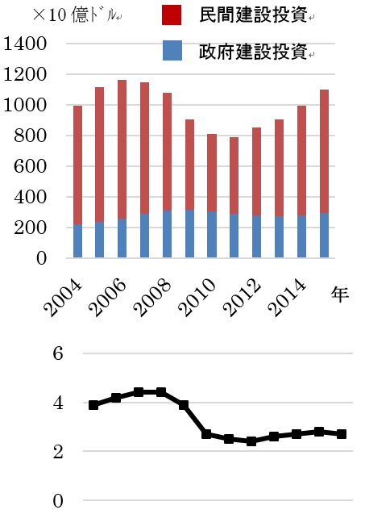
米国の建設投資
出典: US Census Bureau及びConstruction Labor Research Council
米国の建設労働者
賃金上昇率
Union Construction Labor Cost Trends and
Outlook 2014、Construction Research Council

Slide 31
わが国の落札率低下の要因
１．競争者の存在を不可能にする
２．変更増や将来の継続的受注による利益確保
３．従業員や機械を遊ばせるよりは受注により
雇用を確保
４．将来の受注のため受注実績を確保
デフレスパイラル
官が価格の上限を決める構造
予定価格の
上限拘束制度
上流から下流へと決まる
価格決定構造

Slide 32
「談合決別」以来
会計法令の原則に従って一般競争入札
調整行為がなく価格の叩き合いに
一方で、不調・不落が多発
交渉手続きがなく「技術」が
適切に評価されにくい
品質に対する
懸念
優良な企業が
生き残れない
「技術重視」による受注者決定へ

Slide 33
大蔵省（財務省）の見解
■ 1955年（昭和30年）7月27日 参議院建設・大蔵委員会連合審査会
ローアーリミットを設けようとする議員提案に対し
「国家の会計制度というのは恒久制度であり、そのときの経済状態に応じて便宜的に動かしていくというのはよほど慎重に考えなければならない。 ～そのときの経済の病理的な現象に対応して弾力的に適用していくということでは、納税者が安心できない。」（正示啓次郎大蔵省主計局次長）
■ 2007年（平成19年）5月31日 参議院国土交通委員会
なぜ予定価格に上限拘束性を持たせているのかとの問いに対し
「～予算の範囲内で年度内の支出が行われることを統制するためには必要不可欠である。 ～予定価格等の条件を変更して、再度公告を行って入札をやり直すことができるということになっており、予定価格の上限拘束性が適正な価格による契約を阻害しているということにはならない。」（松元崇財務省主計局次長）

Slide 34
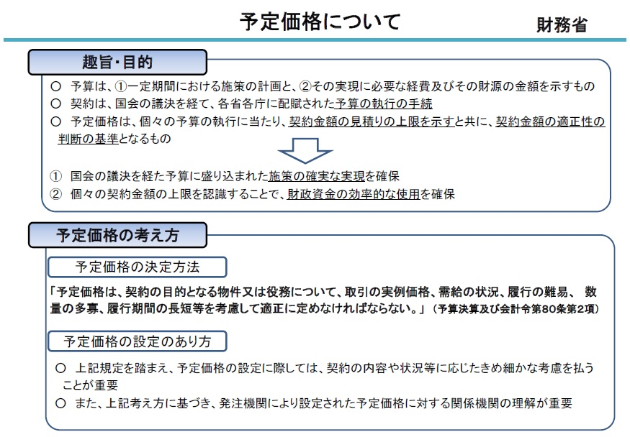
第６回公共工事契約適正化委員会（2013年5月29日）資料

Slide 35
国会における法改正の経緯
2010．12
参議院超党派「第1回 公共調達適正化研究会」（自民・脇雅史参議院議員ほか）開催
2011．10
第7回開催、政府に対し法案作成を要請
2013． 1
自民党品確議連「公共工事契約適正化委員会」（野田毅委員長）設置
2013． 9
2014年通常国会に品確法改正案提出の方針
2013．12
法制化ワーキングチーム素案を報告
2014． 2
第9回適正化委員会、品確法改正案を了承
2014． 4
品確法改正案が参議院で全会一致で可決
2014． 5
品確法改正案が衆議院で全会一致で可決
2014． 6
品確法改正法公布・施行

Slide 36
発注者責任
1998
品質行動指針
公正さを確保しつつ良質なモノを低廉な価格でタイムリーに調達し提供する責任
2000
責任懇とりまとめ
2005
品確法
施工技術の維持向上、
災害対応を含む地域維持、
適正な利潤の確保の観点
2014
品確法改正
品質確保の担い手の中長期的な育成・確保
完成後適切な維持管理を行う責任

Slide 37
○予定価格上限拘束の問題
公共工事品確法改正のポイント
適正な利潤を確保
することができるよう
■ 第７条（発注者の責務）第１項第１号
「・・・、市場における労務及び資材等の取引価格、施工の実態等を的確に反映した積算を行うことにより、予定価格を適正に定めること。」
経済社会情勢の変化を勘案し、
■ 第７条（発注者の責務）第１項第3号
「・・・適正な施工が通常見込まれない契約の締結を防止・・・」
■ 第７条（発注者の責務）第１項第5号
「・・・、適切に設計図書の変更及び・・・変更を行うこと。」
○交渉方式を含む多様な方式の導入
■ 第１８条（技術提案の審査及び価格等の交渉による方式）
■ 第２０条（地域における社会資本の維持管理に資する方式）

Slide 38
○発注者の体制の確保など
■ 第３節（発注関係事務を適切に実施することができる者の活用及び
発注者に対する支援等）第２１条～第２４条
第２２条 「国は、・・・発注者を支援するため、・・・発注関係事務の適切な実施に係る制度の運用に関する指針を定めるものとする。」
第２４条第３項 「国は、・・・資格等の評価の在り方等について検討を加え、その結果に基づいて必要な措置を講ずるものとする。」

Slide 39
○調査及び設計の品質確保
■ 第３条（基本理念）第１１項
「・・・公共工事に関する調査（点検及び診断を含む。以下同じ。）及び設計の品質が公共工事の品質確保を図る上で重要な役割を果たすものであることに鑑み、・・・公共工事に準じ、・・・調査及び設計の品質が確保されるようにしなければならない。」
■ 第２４条（公共工事に関する調査及び設計の品質確保）第１項
「公共工事に関する調査又は設計の発注者は、公共工事に準じ、・・・当該業務の性格、地域の実情等に応じた入札及び契約の方法を選択すること等により、その品質を確保するよう努めなければならない。」

Slide 40
（現 状）
技術競争が十分働かない
（結局は安値競争）
歪んだ価格の決まり方
（市場でなく官が決めている）
(会計法令等の限界)
交渉の一部導入
最新の実態を反映した予定価格
交渉方式の本格導入
予定価格制度の見直し

Slide 41
公共調達改革の論点
１．予定価格上限拘束の撤廃
（随意契約・契約変更の際も同様）
２．交渉方式を含む多様な方式の導入
交渉方式・Framework Agreement
３．発注者の体制の確保
発注者の評価・資格制度
４．価格決定構造（社会構造）の改変
価格を決めるのは官でなく民（市場）

Slide 42
受注しようとする企業の応札の
考え方（日本の多くの場合）
上限（予定価格）と
下限（低入札価格調査基準価格or最低制限価格）
を推測して落札し得る価格を応札価格とする
（実行予算とは必ずしも合致しない）
落札した上で、下請価格を決定
価格決定構造
上流から下流へ

Slide 43
外国における企業の
応札の考え方（多くの場合）
最も有利な施工体制・施工計画を立案し、所定の
労務費・人件費を積み上げ、下請け業者に支払う
額を定めたうえで、自社（元請）の所要額を加え
て応札価格とする （実行予算を前提とする）
価格決定構造
下流から上流へ
下請価格
・・・
労務費
資材
・・・

Slide 44
米国における公共工事発注者による積算
構想・基礎調査（路線選定、延長、車線数、設計基準）
積算精度 予備費率 ４０％
可能性調査（平面図縮尺：1/2,500～1/5,000）
積算精度 予備費率 ２５％
概略設計（平面図縮尺：1/500～1/2,000 ）
積算精度 予備費率 １５％
詳細設計（設計図、仕様書、入札書類）
積算精度 予備費率 １０％

Slide 45
米国の公共工事における元請・下請の関係
○元請の役割はマネジメント中心
○元請施工１０～３０％以上で直雇割合が指定される
○元下の上下関係はなく、下請の自立性は高い
○ 元下間でリスクを分担し、互いの権利や責任が明確
○元請は入札の直前までに下請から見積りを取り
それに基づいて下請を選定した上で応札
○再下請の制限はないが、コストや管理上の問題か
ら下請次数は少ない
○建設会社は、地域ごと職種ごとに存在するユニオ
ンと契約し、所属の作業員を使って工事を行う。
○元請はユニオン所属の作業員を自社の従業員とし
施工機械は自ら保有しようとする
○労務賃金は Davis-Bacon法、ユニオン協定等による

Slide 46
各国の最低賃金制度
フランス
○ 全国または地域レベルの産業部門別労働協約
○ 各企業または事業所単位で締結される労働協約
○ 全国共通の法定最低賃金で建設産業の現場労働者は
４つのレベルに区分
イギリス
○ 労使が産業規模の交渉での合意に基づく労働協約に
よって、熟練度別に職種を例示して賃金等を規定
アメリカ
○ 連邦法により連邦工事及び補助工事で賃金等を規定
○ ユニオンが使用者と労働協約を締結し、職種別・熟
練度別に賃金を決定
全建総連 第43期建設政策検討委員会資料を参考に作成

Slide 47
価格決定構造変革の考え方
最も有利な施工体制・施工計画を立案し、所定の
労務費・人件費を積み上げ、下請け業者に支払う
額を定めたうえで、元請のマネジメント力と生産
性向上を競う競争環境を実現
事前に見積りを取って下請価格を応札前に決定
適正な労務賃金支払いを保証

Slide 48
2017.9 日本学術会議による制度改善の提案
【第一案】 会計法、地方自治法そのものを改正
価格競争に適しない場合には、価格競争によることは「できない」旨の規定に改正する
【第二案】 価値の発揮を目指すことが妥当である契約について、価格競争ではなく企画競争方式等を原則とする旨の特別法を制定
公共工事品確法をさらに改正して建築デザインなどを含む幅の広いものに改めたうえで、会計法及び地方自治法に対する特別法として位置づけるか、あるいは、知的作業や創造性が必要な業務の調達に関する法律を別途つくってそれを会計法及び地方自治法に対する特別法として位置づける
日本学術会議法学委員会、経済学委員会、土木工学・建築学委員会合同
知的生産者の公共調達検討分科会
において 知的生産者の公共調達に関わる法整備に関する提言を検討中

Slide 49
土木学会 建設マネジメント委員会
公共事業改革プロジェクト小委員会（2010-2011)
2011年8月
マネジメント手法確立と公共事業調達法の提案
公共事業執行システム研究小委員会（2012-2014 )
2014年8月
品確法2014.6改正を踏まえ今後の改革の道筋を提案
公共工事発注者のあり方研究小委員会（2014-2016 )
１．発注者の体制の評価と技術力確保
２．価格決定構造の見直し
公共事業における技術力結集研究小委員会（2017- )

Slide 50

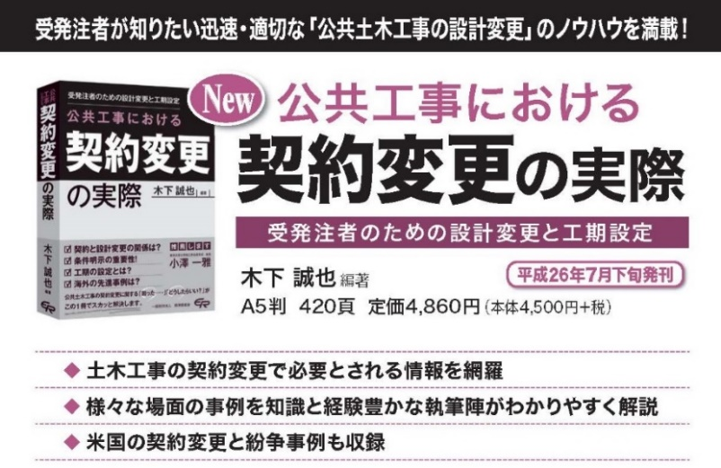

ご静聴ありがとうございました
m(｡･ε･｡)m
2014年7月
2017年2月
発行:一般財団法人 経済調査会
発行:一般財団法人 経済調査会

